Slide 1


PLANNING DE PUBLICATIONS
DELYS & BARKA – MAI 2025

Slide 2
Semaine 1

Slide 3

Fête du Travail
Type
Instructif, fun, ludique
Date
Jeudi 01er Mai 2025
Support
Facebook
Contenu
Texte de publication : Même le jour du repos, y’a un seul travail qui donne envie : ouvrir un paquet croustillant de BARKA !
Bonne fête du travail à tous les bosseurs, les croqueurs… 💪😋
Texte sur le visuel : Aujourd’hui, le seul travail que je fais, c’est croquer du BARKA ! 😎🍪

Slide 4
Quiz Croustillant
Type
Ludique
Date
Vendredi 02 Mai 2025
Support
Facebook
Contenu
Texte de publication : 🍪 QUIZ EXPRESS !
Texte sur le visuel : Quiz Croustillant
Dites - nous en commentaire :
Ton moment préféré pour manger les biscuits Delys & Barka :
A. Au goûter
B. Devant la télé
C. En cachette
D. Tout le temps
Type de contenu : Image

Slide 5
Semaine 2

Slide 6
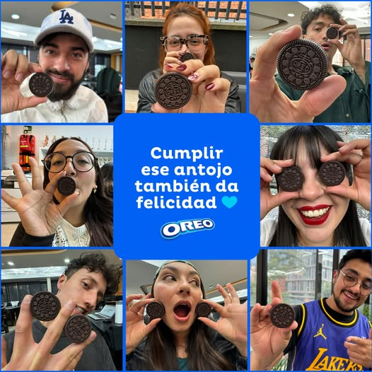

Bonne reprise de semaine à toutes et à tous
Les conseils du lundi
Date
Lundi 05 Mai 2025
Type
Instructif, fun, ludique
Support
Facebook
Contenu
Texte de publication : Avec DELYS, montre l'ambiance dans ta journée et exauce cette envie.
Texte sur le visuel : La satisfaction d’un besoin contribue au bonheur
Type de contenu : Image (mettre le message au niveau ou le logo est placé)

Slide 7
Bonne reprise de semaine à toutes et à tous
Journée mondiale du rire
Date
Mercredi 07 Mai 2025
Type
Instructif, fun, ludique
Support
Facebook
Contenu
Texte de publication : 😂 Aujourd’hui c’est la Journée mondiale du rire !
Et si tu n’as pas encore ri…
Ouvre un paquet de Biscuit BARKA, croque un biscuit et regarde ton collègue jaloux 👀
🤣 Voilà, tu viens de rire. Mission accomplie.
Texte sur le visuel : 07 Mai Journée Mondiale du Rire - Rire c’est bon…Mais avec un biscuit, c’est encore meilleur !
Type de contenu : Image

Slide 8
La blague de la semaine
Type
Ludique
Date
Vendredi 09 Mai 2025
Support
Facebook
Contenu
Texte de publication / Visuel : Complète la phrase :
Un bon goûter sans biscuit, c’est comme…
A. Un ndolé sans viande
B. Une coupure d’électricité pendant le match
C. Une chanson sans refrain
D. Un matin sans soleil… ou sans DELYS ! ☀️🍪

Slide 9
Semaine 3

Slide 10
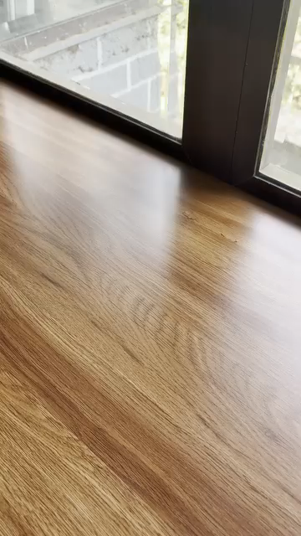
Les conseils du lundi
Date
Lundi 12 Mai 2025
Type
Instructif, fun, ludique
Support
Facebook
Contenu
Texte de publication : Et si ce lundi vous accompagnez votre boisson au choix avec les biscuits Barka !!
Texte sur le visuel : Pour chacune de vos boissons, il y a les biscuits Barka
Type de contenu : Animatique (Voir inspiration)

Slide 11
La blague de la semaine
Type
Ludique
Date
Vendredi 16 Mai 2025
Support
Facebook
Contenu
Texte de publication : Vous auriez fait quoi ? 🤔
Texte sur le visuel : Imagine :
Tu ouvres ton paquet de BARKA et tu vois que ton petit frère l’a déjà entamé…Tu fais quoi ?
A. Tu cries
B. Tu caches le reste
C. Tu vas acheter deux autres paquets
D. Tu fais une réunion de famille 😅

Slide 12
Semaine 4

Slide 13
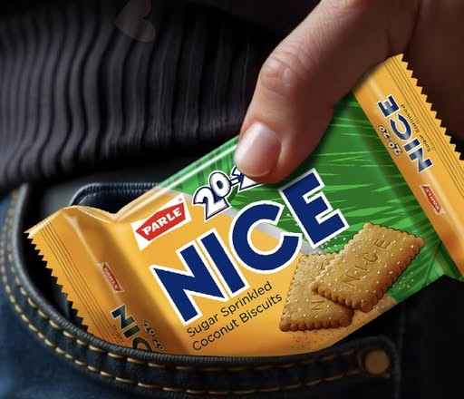
Les conseils du lundi
Date
Lundi 19 Mai 2025
Type
Instructif, fun, ludique
Support
Facebook
Contenu
Texte de publication: Sort de ta coquille … Il est temps pour toi de briller dès maintenant comme DELYS & BARKA
Texte sur le visuel : Jamais sans mon Biscuit !
Orientation du visuel : Faire sortir les biscuits Delys et Barka ici de la poche ou d’un sac (Chacun devrait sortir de sa cachette et montrer son savoir faire, faire valoir son don etc…)

Slide 14
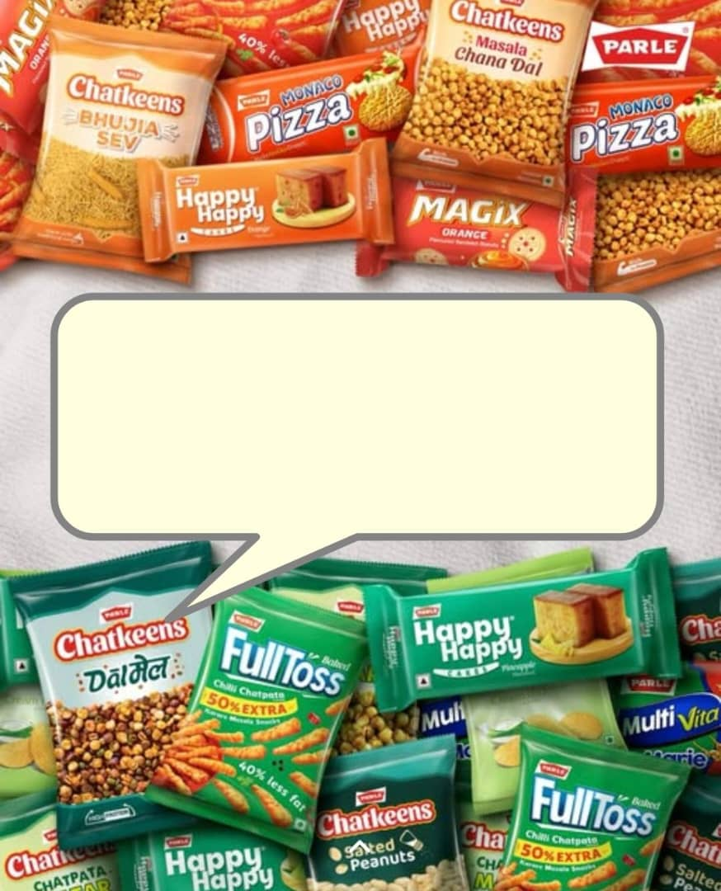
Fête de l’unité nationale
Date
Mardi 20 Mai 2025
Type
Instructif, fun, ludique
Message ici
Support
Facebook
Contenu
Texte de publication / sur le visuel : United we snack today and forever, Happy National Day 💚❤️💛
Orientation du visuel : Différentes saveurs de Delys en haut et ceux de Barka en bas

Slide 15
La blague de la semaine
Type
Instructif, fun, ludique
Date
Vendredi 23 Mai 2025
Support
Facebook
Contenu
Texte de publication / visuel : Complète la phrase :
Quand j’ouvre un paquet de BARKA, je…
A. … partage avec tout le monde
B. … cache le reste pour plus tard
C. … oublie tous mes soucis
D. … dis "Seigneur, prends le contrôle !" 😆

Slide 16
Fête des mères
Type
Instructif, fun, ludique
Date
Dimanche 25 Mai 2025
Support
Facebook
Contenu
Texte de publication : Pour dire “Merci Maman” avec tendresse et goût, rien de mieux qu’un biscuit aussi doux qu’elle : DELYS ! Bonne fête à toutes les mamans.
Texte sur le visuel : Maman, tu mérites ce que j’ai de précieux
Type de contenu : Image (un enfant qui remettra le biscuit DELYS à sa maman)

Slide 17
Semaine 5

Slide 18
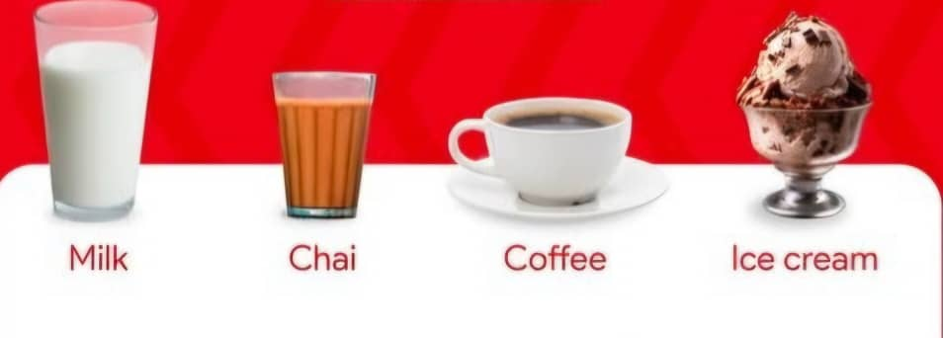
Les conseils du lundi
Date
Lundi 26 Mai 2025
Type
Instructif, fun, ludique
Support
Facebook
Contenu
Texte de publication: Pour donner du TONUS à votre lundi, avec quoi accompagnez-vous les biscuits Delys ou Barka ? Dites nous en commentaires
Texte sur le Visuel : Es-tu plutôt biscuit au lait; à la crème glacée ou au café?
Orientation du visuel : Les biscuits D&B juste au dessus des différents accompagnement

Slide 19
Trouvez l’intru
Type
Ludique
Date
Vendredi 30 Mai 2025
Support
Facebook
Contenu
Texte de publication : Trouvez l’intru !
Texte sur le visuel : Qui est l’intru parmi ces propositions
A. DELYS
B. BARKA
C. Jus
D. Biscuit
Type de contenus : Image

Slide 20

Merci.
PLANNING DE PUBLICATIONS MAI 2025
DELYS & BARKA

